Slide 1




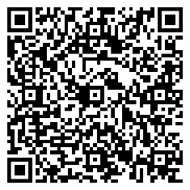





Льготная ставка
Кредит на образование
с господдержкой
Инвестируй в будущее!
никаких скрытых услуг и комиссий
Льготная ставка
Льготный период
Кредит для всех
Гибкие условия
Вы платите всего 3%.
Из общей ставки по кредиту (18,89% годовых) государство оплатит 15,89% за вас
ВУЗ / Колледж
Бакалавриат / магистратура/ аспирантура
Первое или второе высшее
Семестр / год / всё обучение
Доп. сумма, если плата повысится
Академ продлевает льготный период
Переход в другой ВУЗ
Продление обучения
Весь срок обучения
+9 месяцев после окончания вы платите только проценты по кредиту — остальное можете возвращать в течение 15 лет

